Slide 1

Comunicación de peligros (HAZCOM) y el Sistema Globalmente Armonizado de Clasificación y Etiquetado de Productos Químicos (SGA)
Entendiendo los Cambios

Slide 2
Auspicio
Departamento del Trabajo de Estados Unidos
Administración de Salud y Seguridad Ocupacional (OSHA)
Subvención Susan Harwood
Este material fue producido bajo la subvención Susan Harwood número 22315-1160 F72 del Departamento de Trabajo de EE.UU., Administración de Seguridad y Salud. El contenido de esta presentación no refleja necesariamente las opiniones o las políticas del Departamento de Trabajo de los EE.UU, ni la mención de nombres comerciales, productos comerciales, u organizaciones implica la aprobación por el Gobierno de los EE.UU..

Slide 3
Equipo de Trabajo
UNIVERSIDAD DE PUERTO RICO
Recinto de Río Piedras
División de Educación Continua y Estudios Profesionales
(DECEP)
Migdalia Ruiz, MS - Directora de Proyecto
Lymari Orellana, MS,
Adaliz López, MS,
Carmen Vázquez, BSSI, CIHT

Slide 4
Sistema Globalmente Armonizado (SGA)
Información General

Slide 5
¿Qué es el SGA?
  acrónimo para:
  Sistema
  Globalmente
  Armonizado de Clasificación y Etiquetado de Químicos (GHS)
SGA

Slide 6
¿Qué es SGA?
  Es un sistema. OSHA adoptará elementos de este sistema, para clasificar y comunicar los peligros de los productos químicos basado en un conjunto común de criterios.
  SGA es un sistema armonizado para la clasificación y etiquetado de productos químicos abarcando peligros a la salud, peligros físicos y ambientales.
  Proporciona una base para la armonización de normas relacionadas con el manejo de productos químicos a nivel mundial.
Notes:
Este sistema define los peligros, crea un proceso de clasificación y comunica la información en las etiquetas y en las Fichas de Datos de Seguridad.
Armonización - implica la coordinación, organización, gestión y sincronización de varios elementos. En este caso, de diversos criterios en cuanto al manejo de productos químicos.
Un sistema armonizado se puede definir como el ajuste de las diferencias y contradicciones entre los diferentes sistemas para que sean uniformes o compatibles entre sí. El SGA se compone de varios elementos de tal manera que el resultado final es un sistema alineado sobre la base de un enfoque común

Slide 7
¿Qué es SGA?
  SGA establece
    Definiciones Armonizadas de los Peligros
      Físicos, a la salud, ambientales
    Criterios Específicos para las Etiquetas
      Pictogramas, palabras de advertencia, e indicaciones de peligro y de precaución.
    Formato Armonizado para las Fichas de Datos de Seguridad (FDS)
      16 secciones (Formato de ANSI)
Notes:
7
El SGA abarca los peligros a la salud, los peligros físicos y ambientales. El trabajo se dividió en tres partes:
Criterios de clasificación de los peligros físicos - desarrollado por el Subcomité de la Organización de las Naciones Unidas /Organización Internacional del Trabajo (OIT), basado en los criterios armonizados para el transporte de mercancías
Criterios de clasificación de peligros a la salud y ambientales desarrollados por la Organización para la Cooperación Económica
Elementos de la Comunicación de Peligros - desarrollado por la OIT

Slide 8

¿Cómo se desarrolló el SGA?
Iniciativa de la Organización de las Naciones Unidas (ONU) desde el año 1992 para proporcionar un sistema de estándar para el manejo de los productos químicos
Este utiliza como referencia varios sistemas existentes de diferentes países. Ahora está disponible para su adopción por las autoridades competentes alrededor del mundo
OSHA usará como referencia la Revisión 3 del SGA para la Regla propuesta de Comunicación de Peligros
Notes:
La tercera revisión del Sistema Globalmente Armonizado de Clasificación y Etiquetado de Productos Químicos de las Naciones Unidas, algunas veces es llamado el “libro púrpura”

Slide 9
Principios de Armonización
La armonización no debería reducir el nivel de protección.
Requiere cambios en todos los sistemas existentes de etiquetado
.
El alcance incluye tanto los criterios de clasificación de peligros , como las herramientas de comunicación de peligros (etiquetas, FDS)
Notes:
9

Slide 10
Principios de Armonización
La audiencia a la que está dirigido el SGA son consumidores, trabajadores, trabajadores del transporte y los servicios de emergencia.
La información debe presentarse de manera comprensible a todos los públicos
La información comercial confidencial (ICC) relativa a los productos químicos de la empresa debe ser protegida sin comprometer la seguridad de los trabajadores
Notes:
10

Slide 11
Principios Guías
Todas los productos químicos peligrosos están cubiertos hasta cierto punto, incluso las mezclas
El SGA no incluye requisitos para pruebas adicionales de peligros a la salud ni establece métodos uniformes de ensayo
El sistema debe tomar en cuenta datos existentes de las pruebas ya realizadas para determinar los peligros
Notes:
La información debe presentarse en más de una manera; símbolos, palabras, frases, para asegurar la comprensión, incluso para las poblaciones de bajo nivel de alfabetización
La comprensibilidad de los componentes del sistema deben tener en cuenta los estudios existentes y las evidencias obtenidas de las pruebas.

Slide 12
¿Por que es necesario el SGA?
El manejo correcto de los productos químicos requiere que la información sea proporcionada por medio de etiquetas, símbolos y Fichas (hojas) de Datos.
Las diferencias en regulaciones de los distintos países han dado lugar a una información no estandarizada para el manejo un mismo material lo que conlleva mal manejo y / o situaciones de riesgo

Slide 13
¿Por que es necesario el SGA?
Estas diferencias afectan tanto la protección de trabajadores y de consumidores como al comercio.
  Protección: inconsistencias en la información del mismo producto químico puede conducir a un mal manejo.
  Comercio: el cumplimiento de múltiples regulaciones respecto a la clasificación y el etiquetado de peligros es costoso y consume mucho tiempo
Notes:
La industria química mundial produce casi dos billones de dólares / año y afecta a millones de trabajadores a nivel mundial.

Slide 14
Aplicación del SGA
El sistema se crea con el enfoque de “módulos”.
  Esto significa que cada autoridad / agencia / adopta los módulos que son aplicables a los reglamentos nuevos o ya existentes en su jurisdicción dependiendo de su sector de interés
  Por ejemplo: una agencia reguladora se espera que adopte disposiciones relativas a diversos elementos, tales como etiquetas y las hojas de seguridad, mientras que otra agencia sólo adopta disposiciones para las etiquetas.
Notes:
14
SGA evaluó las disposiciones de los sistemas existentes y acordó disposiciones comunes que llenan las necesidades de los diferentes países involucrados. El sistema armoniza la clasificación y el etiquetado de los productos químicos, cubriendo los peligros a la salud, los peligros físicos y los ambientales.
NO es un reglamento modelo, o norma que simplemente puede ser adoptado. Se compone de recomendaciones no obligatorias y un texto explicativo.

Slide 15

Enfoque de modulos
Clases de peligros :
Salud
Físico
Toxicidad Aguda
Piel
Explosivos
Categoría 1-4
Categoría 1-6
Cada elemento es un conjunto de módulos. Los módulos son las Clases y Categorías de Peligros y cada autoridad adopta las que le son aplicables a su sector particular.
Notes:
El sistema fue creado con un enfoque modular. Las clases de peligro constituyen los módulos. Dentro de una clase, cada categoría de peligro puede ser un modulo.
l

Slide 16
Comunicación de peligros (HCS) adopta SGA
¿Afectando qué?

Slide 17


Sectores Afectados
GHS impacta estos sectores:
Lugar de trabajo
Los consumidores
Transporte
Los servicios de emergencia
Notes:
Lugar de trabajo – El departamento de Transporte adoptará la etiqueta, el formato y los elementos de la ficha de datos de seguridad y los requisitos de capacitación de los empleados.
Los consumidores - SGA afectará principalmente las etiquetas de los productos al adoptar los criterios de peligro del SGA
Transporte - El Departamento de Transportación (DOT) ha adoptado SGA en las etiquetas de materiales peligrosos
Los servicios de emergencia - la adopción de criterios de peligro del SGA debe mejorar la seguridad de los trabajadores y las prácticas de seguridad al manipular productos químicos

Slide 18
Impacto del SGA
Basado en estos sectores ,el SGA impacta varias agencias en EE.UU:
Agencia de Protección Ambiental (EPA)
  Programa de Pesticidas
Consumer Product Safety Commission (CPSC)
  Usuario final de productos o materiales
Departamento de Transportación (DOT)
  Reglamentaciones de Materiales Peligrosos

Slide 19
Impacto del SGA
Administración de Seguridad y Salud Ocupacional (OSHA)
  Bajo HAZCOM, OSHA tiene más requisitos que le afectan por el SGA que cualquier otra agencia en EE.UU.
    Peligros,
    Etiquetas,
    Fichas de Datos de Seguridad,
    Adiestramiento
Impacto principal está en la Norma de Comunicación de Peligros (HCS), que abarca 945,000 productos químicos peligrosos y 7 millones de lugares de trabajo
Notes:
OSHA es la autoridad competente acerca del uso seguro de los productos químicos en el lugar de trabajo. El impacto de SGA llegará a unos 7 millones de puestos de trabajo en EE.UU

Slide 20
Historia del HCS
Primera publicación en Nov.1983. Sólo cubría sector de manufactura. Regla final fue publicada en agosto 1987. Cubría todos los empleadores, excepto la industria de la construcción (temporal)
En febrero 1990, el Tribunal Supremo decide hacer cumplir todas las disposiciones en todos los segmentos industriales.
En febrero 1994, se publica la regla final, incluyendo modificaciones técnicas y cambios menores
Notes:
No ha habido ninguna revisión importante a la regla desde entonces, sólo cambios menores.

Slide 21
Marco de HCS
Propósito - asegurar que los peligros de todas los productos químicos producidos o importados sean evaluados, y que la información sobre sus peligros se transmita a los empleadores y empleados.
Alcance - lugares de trabajo donde los empleados pueden estar expuestos a productos químicos peligrosos
Notes:
Los productos químicos se utilizan en todo tipo de lugar de trabajo a diferentes niveles. La cantidad de trabajadores potencialmente expuestos abarca millones de personas alrededor del mundo

Slide 22
Marco de HCS
¿Cómo? – Trasmitiendo Información por medio de un programa de comunicación de peligros completo que incluye:
  Lista de productos químicos peligrosos presentes
  Recipiente etiquetado y otras formas de advertencia,
  Fichas de Datos de Seguridad de los materiales y
  Adiestramiento de los empleados
Notes:
La información debe ser transmitida en Ingles (se permite otros idiomas), y de diferentes maneras a los empleadores y los empleados para que se pueda llegar a todos los tipos de los trabajadores y lugares de trabajo

Slide 23
Responsabilidades bajo HCS
OSHA requiere que los fabricantes e importadores evalúen los peligros relacionados con los productos químicos que producen o importan.
  Esta evaluación será cambiada a una clasificación de riesgo
Los patronos están obligados a informar a sus empleados sobre peligros relacionados con aquellos productos químicos a los que puedan exponerse y las medidas correspondientes de protección.
  Cambios a etiquetas y fichas de datos de seguridad
  Adiestramiento - incluir los elementos adoptados del SGA

Slide 24
Elementos principales de SGA
Criterio de clasificación
  Estandarizados para peligros a la salud, peligros físicos y ambientales.
Elementos de Comunicación de Peligros
  Etiquetas
    Elementos y formatos estandarizados
  Fichas de Datos de Seguridad
    Secciones y formato estandarizados
Notes:
24
Las frases usadas en las etiquetas para describir el grado (severidad) del peligro deben ser consistentes a través de los diferentes tipos de peligro

Slide 25
Clasificación de Peligros del SGA
Peligro a la Salud, Físico , Ambiental

Slide 26

Clasificación de Peligros Ambientales
Peligroso al medio ambiente acuático debido a la toxicidad del producto químico
  Incluye efectos en peces, crustáceos y algas u otras plantas acuáticas.
    Aguda –lesión o daño después de la exposición a corto plazo
    Crónica –lesión o daño durante el ciclo de vida del organismo
Los peligros ambientales no están cubiertos por OSHA. La autoridad competente para estos sería EPA

Slide 27


Clasificación SGA – Peligros a la Salud
¿Que hay nuevo en ?...

Slide 28
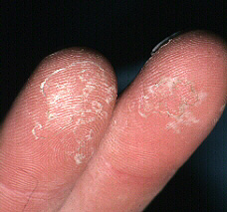
Clases de Peligros a la Salud (10)
Toxicidad aguda
Corrosión / irritación cutánea (piel)
Lesiones oculares graves / irritación ocular
Sensibilización respiratoria o cutánea (piel)
Mutagenicidad en células germinales
Carcinogenicidad
Toxicidad para la reproducción
Toxicidad especifica de órganos blanco -exposición única y exposición repetida
Peligro por aspiración
Notes:
Cada una de estas clases de peligros se divide en categorías de peligros. No todas las categorías de peligros fueron adoptadas para todas las clases de peligros.

Slide 29
Salud - Toxicidad Aguda
Toxicidad aguda se refiere a los efectos adversos que ocurren
  tras la administración oral o a la piel de una sola dosis de una sustancia o de dosis múltiples en 24 horas, ó
  una exposición de inhalación de 4 horas.
Las sustancias son clasificadas en una de cinco categorías incluidas basadas en la toxicidad oral, dérmica y por inhalación. OSHA no adoptó la categoría 5
Notes:
OSHA como la autoridad competente no adoptó por completo la categoría de toxicidad aguda, sacando la categoría 5.

Slide 30
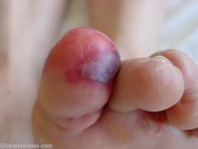
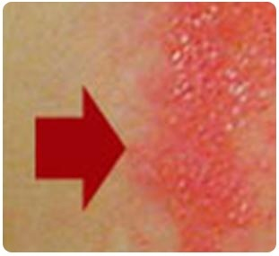
Corrosión/ Irritación Cutánea
Corrosión cutánea se define como “la formación de lesión irreversibles de la piel, tal como, necrosis visible a través de la epidermis hasta la dermis, luego de aplicar la sustancia prueba durante un periodo de hasta 4 horas”.
  SGA no requiere pruebas adicionales. Se basa en los datos disponibles para ese producto químico
Las reacciones corrosivas se caracterizan por úlceras, hemorragias, costras sanguinolentas
Notes:
30
Básicamente, el contacto de un producto químico con la piel en un período de hasta cuatro horas produce daños irreversibles.
OSHA no está proponiendo la adopción de la categoría 3 de la corrosión a la piel

Slide 31

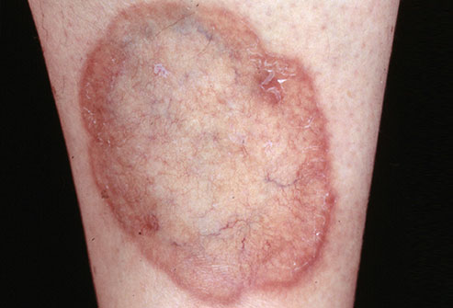
Corrosión / Irritación Cutánea
Irritación de la piel es la producción de daño reversible en la piel tras la aplicación de una sustancia de prueba en un periodo de hasta 4 horas
Antes del Contac to
OSHA adoptara dos categorías
para la clase de peligro
Corrosión / Irritación de la piel.
Después del Contacto
Notes:
31
Básicamente, el contacto por hasta 4 horas con la piel, produce daños reversibles.

Slide 32
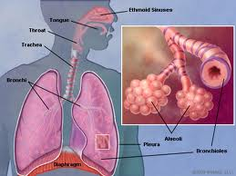
Sensibilización Respiratoria / Cutánea
Un sensibilizador de la piel “significa un producto químico que induce una respuesta alérgica luego de contacto con la piel”.
Sensibilizador de las vías respiratorias “significa un producto químico que causa hipersensibilidad a las vías respiratorias después su inhalación”
  Hay 2 categorías para el peligro de Sensibilizador respiratorio/ de piel
Notes:
32

Slide 33
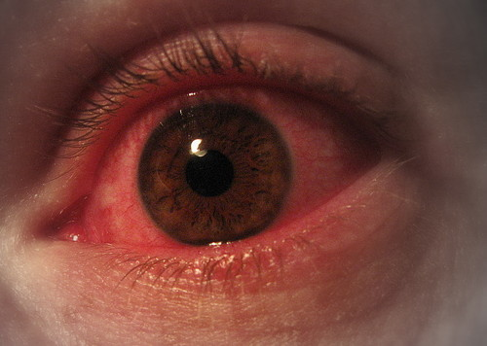
Lesión Ocular Grave/ Irritación Ocular
Hay dos categorías para peligros a los ojos.
Irritación de los ojos es la aparición de cambios en el ojo tras la aplicación de la sustancia de prueba en la superficie anterior del ojo, que serán completamente reversibles dentro de los 21 días después de la aplicación.

Slide 34

Lesión Ocular Grave/ Irritación Ocular
Lesión ocular grave se define como la aparición de daños en los tejidos del ojo, o la degradación física grave de la visión, luego de la aplicación de la sustancia de prueba en la superficie anterior del ojo, y que no son completamente reversibles dentro de los 21 días después de la aplicación.

Slide 35

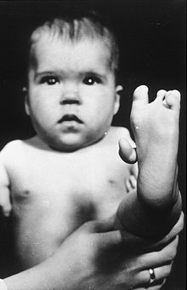
Mutagenicidad en Células Terminales
Una mutación se define como un cambio permanente en la cantidad o la estructura del material genético de una célula.
Los términos mutagénico y mutágeno se utilizarán para los agentes que dan lugar a una mayor incidencia de mutaciones en las poblaciones de células y / o organismos.
Hay dos categorías en esta clase de peligro

Slide 36
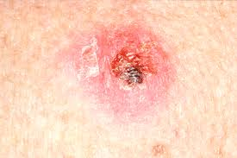
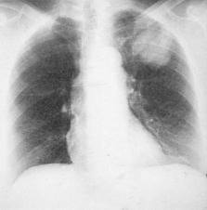
Carcinogenicidad
Cancerígeno se refiere a toda sustancia o mezcla de sustancias que inducen el cáncer o aumentan su incidencia.
  Sustancias y mezclas que han inducido tumores benignos y malignos en animales, en estudios experimentales bien realizados también se consideran como supuestos cancerígenos o sospechosos de serlo en humanos.
Esta clase se divide en 2 categorías.
Cáncer de Piel
Cáncer Pulmón
Notes:
Sustancias que han inducido tumores de cualquier tipo serán considerados carcinógenos, a menos que haya evidencia de que el mecanismo de formación de tumores no sea relevante para los seres humanos.
.

Slide 37


Toxicidad Reproductiva
Toxicidad reproductiva incluye efectos adversos sobre la función sexual y la fertilidad en hombres y mujeres adultos, así como los efectos adversos sobre el desarrollo de los hijos.
  Efectos adversos en el desarrollo de las crías, se refiere a cualquier efecto de materiales químicos que interfieren con el desarrollo normal del organismo, ya sea antes o después del nacimiento

Slide 38

Toxicidad Especifica de Órganos Blanco
Toxicidad especifica de órgano s blanco (STOT)
  Exposición única significa toxicidad especifica, no letal al órgano blanco como resultado de una sola exposición al producto químico.
  La exposición repetida requiere que ocurra más de una exposición.

Slide 39

Definiciones: peligros a la Salud
STOT es causada por productos químicos que son tóxicos específicos a ciertos órganos y, por tanto, presentan un potencial de efectos adversos para la salud en personas expuestas a ese producto químico.
  STOT-Exposición única tiene 3 categorías de peligro.
  STOT-Exposición repetida tiene 2 categorías de peligros.

Slide 40

Peligro por Aspiración
Aspiración, es la entrada de un producto químico líquido o sólido directamente a través de la cavidad oral o nasal, o indirectamente por regurgitación, en la tráquea y las vías respiratorias inferiores.
  Incluye efectos severos agudos tales como neumonía química, diferentes grados de lesión pulmonar o la muerte por la aspiración.
  Solamente se adopto una
    categoría en esta clase

Slide 41





Clasificación de
Peligros Físicos del SGA
Definiciones Nuevas…

Slide 42
Clases de Peligros Físicos (16)
Explosivos
Gases inflamables
Aerosoles inflamables
Gases comburentes
Gases a presión
Líquidos inflamables
Sólidos inflamables
Sustancias y metales Autorreactivos
Líquidos pirofóricos
Sólidos pirofóricos
Sustancias y mezclas que experimentan calentamiento espontáneo,
Sustancias y mezclas que, en contacto con el agua desprenden gases inflamables
Líquidos comburentes
Sólidos comburentes
Peróxidos orgánicos
Corrosivo para metales
Notes:
OSHA adopto los criterios del SGA para todos los peligros físicos.
Los criterios de los peligros físicos en el Apéndice B están basados en las Recomendaciones para el Transporte de Sustancias Peligrosas (RTDG) de las Naciones Unidas, actualmente usadas por el DOT de EE.UU en la Regulación de Materiales Peligrosos. Por lo tanto las etiquetas de transportación serán las mismas.

Slide 43
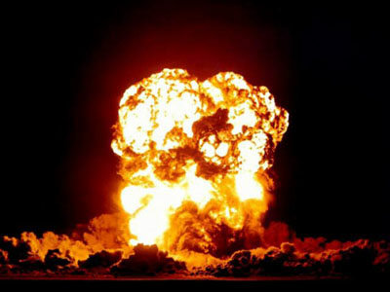
Explosivos…
Sustancias y mezclas explosivas son sustancias sólidas o líquidas que de modo espontaneo son capaces de producir gases a una temperatura, presión y velocidad tales que puede causar daños al medio que les rodea.
  Se divide en 6 categorías según el tipo de daño producido
Notes:
Estas categorías son similares a las categorías para el sector del transporte.
Se incluyen los productos químicos pirotécnicos, aun cuando no generen gases.
Una sustancia química pirotécnica es una sustancia química destinada a producir un efecto calorífico, luminoso, sonoro, gaseoso o fumígeno o una combinación de estos, como resultado de reacciones químicas autosuficientemente exotérmicas, no detonantes.
Un elemento explosivo es un elemento que contiene una o más sustancias químicas explosivas.
Un elemento de pirotecnia es un elemento que contiene uno o más químicos pirotécnicos.
Un explosivo inestable es un explosivo que es térmicamente inestable y / o demasiado sensible para el manejo normal, el transporte o uso.
Un explosivo intencional es una sustancia química o elemento que se fabrica con el fin de producir un efecto práctico explosivo o pirotécnico.

Slide 44

Inflamables...
Inflamables, incluye
  Gases inflamables
  Aerosoles inflamables
  Líquidos inflamables
  Sólidos inflamables
Notes:
Inflamables
Gases inflamables
Tienen un rango de inflamabilidad en el aire a 20ºC (68ºF) y una presión de 101,3 kPa. (14.7 psi)
Aerosoles inflamables
Están comprimidos, licuados o gas a presión que expulsa del recipiente en forma de espuma, polvo o en estado líquido. La clasificación de los aerosoles depende de la concentración de productos inflamables y el calor de la combustión entre otras prueba
Líquidos inflamables
Cualquier líquido con un punto de inflamación de 93ºC (199.4ºF)o menos. Dividido en cuatro categorías en función de punto de inflamación y la temperatura del punto de ebullición
Sólidos inflamables
Un sólido, por lo general en forma de polvo o granulado, que es fácilmente combustible por la fricción al igual que algunos polvos de metal. Dividido en dos categorías basadas en el tiempo de quema, velocidad de combustión y el comportamiento cuando está mojado.

Slide 45

Gas Inflamable
Gas inflamable, un gas que se inflama con el aire a 20°C (68°F) y una presión estándar de 101,3 kPa (14,7 psi).
Esta clase se divide en 2 categorías
Notes:
.

Slide 46
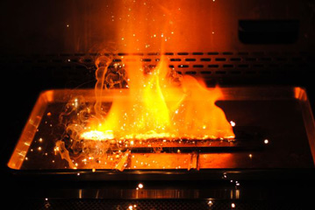
Líquidos, Sólidos Inflamables...
Líquidos inflamable es cualquier liquido con un punto de inflamación no mayor a 93ºC (199.4°)
  Se divide en 4 categorías
Sólidos inflamables se define como un sólido, por lo general en forma de polvo o granulado, que es fácilmente inflamable por fricción
  Se divide en 2 categorías
Notes:
Sólidos inflamables
Dividido en 2 categorías basadas en tiempo de quema, velocidad de combustión y el comportamiento cuando está mojado.

Slide 47
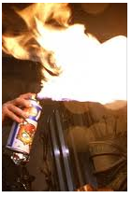
Aerosoles Inflamables...
Aerosol: cualquier recipiente no recargable que contienen un gas comprimido, licuado o disuelto a presión, equipado con un dispositivo que descarga el contenido en forma de partículas en suspensión, en un gas, o en forma de espuma, pasta, polvo, líquido o gas
Aerosoles Inflamables
  Contiene componentes inflamables
  Se divide en 2 categorías.

Slide 48
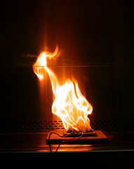
Gases, Líquidos, Sólidos Oxidantes…
Gas oxidante (comburente), es cualquier gas que, generalmente liberando oxígeno, causa o contribuye a la combustión de otros materiales en mayor medida que el aire.
  Una sola categoría
Líquidos y Sólidos Oxidantes
Aunque no necesariamente combustibles por sí mismos, por lo general, al proveer oxígeno causan o contribuyen a la combustión de otras sustancias.
  Cada una de estas clases se divide en 3 categorías
Notes:
Oxidantes proveen oxigeno lo que aumenta la inflamabilidad.

Slide 49
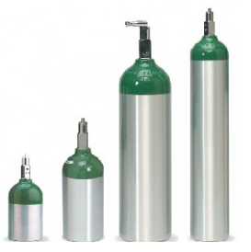
Gases, bajo presión...
  Gases contenidos en un recipiente a una presión de 200 kPa (29 psi) o más, que son licuados o licuados y refrigerados
  Se divide en 4 grupos: gases comprimidos, licuados, gases disueltos y gases licuados refrigerados
Notes:
Gas contenido en un recipiente a no menos de 200 Pa a 20ºC (29 psi @ 68ºF). El contenedor o envase puede explotar si se calienta
El gas comprimido es totalmente gaseoso a -50ºC (-58ºF)
El gas licuado es parcialmente líquido a temperaturas superiores a 50ºC (122ºF)
Gas licuado refrigerado es parcialmente líquido a causa de su baja temperatura
Gas disuelto es un gas disuelto en un disolvente en fase líquida

Slide 50
Sustancias y Mezclas Autorreactivas…
Los productos autorreactivos son sustancias térmicamente inestables o productos químicos sólidos que pueden experimentar una descomposición exotérmica intensa incluso en ausencia de oxígeno (aire).
Se divide en 7 categorías similares a aquellas en el sector de transporte.
Excluye los oxidantes, los peróxidos orgánicos y los explosivos
Notes:
Un producto químico que reacciona espontáneamente se considera que posee propiedades explosivas cuando, en los ensayos de laboratorio puede detonar, deflagrar rápidamente o mostrar un efecto violento al calentarse bajo confinamiento.

Slide 51
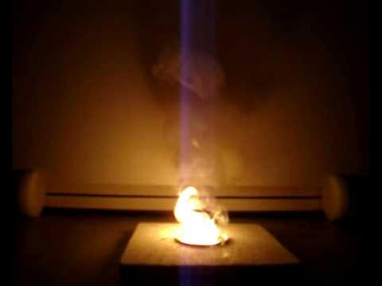
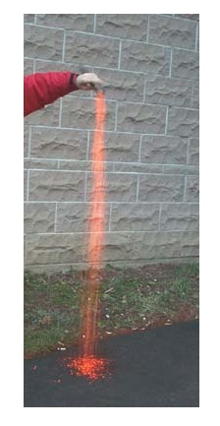
Líquidos, Sólidos Pirofóricos…
Se define como un líquido/ solido que, incluso en pequeñas cantidades, se enciende al cabo de cinco minutos de entrar en contacto con el aire.
  Sólidos pirofóricos leves se pueden manejar en el aire durante breves períodos de tiempo.
  Solo una categoría para esta clase de riesgo.
Solido piroforico
Liquiido piroforico
Notes:
La temperatura mínima a la que estos líquidos se pueden encender está por debajo de la temperatura ambiente

Slide 52
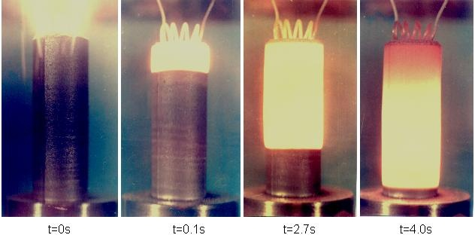

Calentamiento espontaneo…
Sustancias que experimenta calentamiento espontáneo
  Sólidos o líquidos, que no son pirofóricos, y que por reacción con el aire y sin aporte de energía genera su propio calor
  Se divide en 2 categorías.
  Se requieren grandes cantidades de material y largos períodos de tiempo para encenderlo.
Notes:
52
Estos materiales no son pirofóricos.

Slide 53
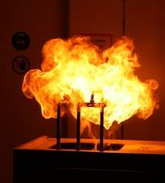
Al Contacto con Agua, Emiten Gases…
Productos químicos que en contacto con el agua, desprenden gases inflamables,
son sustancias químicas sólidas o líquidas que, por reacción con el agua, son susceptibles a encenderse espontáneamente o emiten gases inflamables en cantidades peligrosas
  Esta dividido en 3 categorías

Slide 54
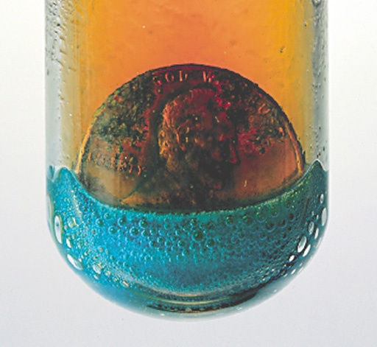

Corrosivo a metal - Peroxidos
Corrosivo para los metales “significa un producto químico que por su acción química pueden dañar gravemente, o incluso destruir, los metales”.
  Una categoría para esta clase de peligro.
Peróxidos Orgánicos
  Líquidos o sólidos orgánicos que pueden sufrir una descomposición explosiva, quemarse rápidamente, ser sensitivos a la fricción y reaccionar peligrosamente con otras sustancias químicas.
  7 Categorías similares al sector Transporte
Notes:
Los peróxidos son materiales térmicamente inestables y se dividen basado ​​en las propiedades del material explosivo/ inestable.
Los peróxidos pueden descomponerse de forma explosiva, quemarse rápidamente, ser sensibles a la fricción y/ o reaccionar peligrosamente con otras sustancias químicas.

Slide 55
Herramientas de Comunicación de Peligros del SGA
Etiquetas

Slide 56
Componentes de una Etiqueta
    Identificación del Producto
    Identificación del suplidor
    Identidad química
    Pictogramas de peligro
    Palabras de advertencia
    Indicaciones de Peligro
    Información de Precaución - Obligatorio
  Estandarizado basado en los apéndices
Notes:
SGA estandarizo los pictogramas, palabras de advertencia y la inclusion de las precauciones de peligro y precaucion, pero no el lenguaje particular de las frases.
OSHA tomo los pictogramas, palabras de advertencia y las indicaciones de peligro y las combino en el apendice C identificacndo las frases correspondientes para cada clase

Slide 57

Identificación del Producto
Establece la identidad del producto químico, incluyendo todos los ingredientes que contribuyen al peligro de la mezcla
Único medio por el cual el químico (sustancia o mezcla) puede ser identificada dentro de la configuración de uso particular.
Notes:
Nombre o número utilizado por un producto químico en la etiqueta y en la FDS.
El nombre de transporte de las Naciones Unidas, también debe ser usado en el paquete cuando el químico (sustancia o mezcla) este cubierta por el RTDG de las Naciones Unidas

Slide 58
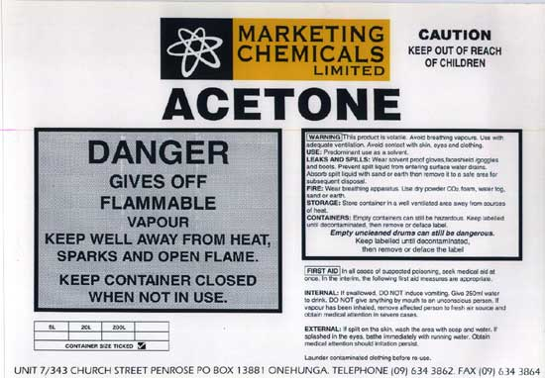
Información del Suplidor
Identificación del Suplidor
Nombre, dirección y número de teléfono del fabricante o proveedor del químico peligroso.
Notes:
58

Slide 59
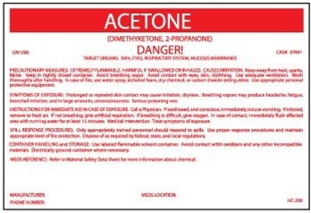
Identidad Química
  Un nombre que identifique de modo único a un producto químico
    Según determinado por IUPAC o CAS, ó
    nombre técnico según determinado por ISO.
Notes:
IUPAC - Unión Internacional de Química Pura y Aplicada
CAS - Chemical Abstracts Service
ISO – Organización Internacional para Estandarización.

Slide 60
Identidad Química
Para mezclas
Identidades de todos los ingredientes que contribuyen a los peligros para la salud, o
  Todos los ingredientes que contribuyen a los peligros de la mezcla.
Notes:
60
Las identidades de todos los ingredientes que contribuyen a:
toxicidad aguda,
corrosión a la piel o los ojos,
mutagenicidad en células germinales,
carcinogenicidad,
toxicidad reproductiva,
sensibilización respiratoria o de la piel,

Slide 61
Pictogramas del SGA
Nuevos…

Slide 62
Pictogramas
Presenta información de los peligros a la salud, físicos y ambientales.
Nuevo símbolo de peligro de la salud.

Slide 63
Pictogramas
Pictogramas cuentan con un fondo blanco con un borde rojo en lugar de un fondo de color naranja sólido
Productos químicos nocivos están marcados con un signo de exclamación
Notes:
63

Slide 64





Pictogramas SGA
Explosivo Explosivos; Autorreactivo; Peróxidos Orgánicos | Calavera Toxicidad Aguda (severa) | Llama Inflamables; Pirofóricos; Calentamiento espontáneo; Emite Gas Inflamable; Auto-rreactivo; Peróxidos Orgánicos
Cilindro de gas Gases bajo presión | Peligro a la Salud Cancerígeno ; Mutagenicidad; Toxicidad Reproductiva; Sensibilizador Respiratorio; Toxicidad de Órgano Blanco; Toxicidad por Aspiración | Llama sobre circulo Oxidantes
Corrosión Corrosivos | Signo de exclamación Irritante; Sensibilizador de piel; Toxicidad Aguda (dañino); Efecto Narcótico; Irritante al Tracto Respiratorio Dañino a la Capa de Ozono | Ambiental Toxicidad Acuática (OSHA no propuso este pictograma)

Slide 65
Forma y Color del Pictograma
Para el transporte, los pictogramas no van a cambiar
Para otros sectores, los pictogramas tendrán un símbolo negro sobre un fondo blanco con un diamante de borde rojo.
Para el mismo peligro, donde aparece un pictograma de transporte, el pictograma del SGA que no debería aparecer
Notes:
Para el transporte, los pictogramas tendrán el fondo y los colores del símbolo que se utiliza actualmente.
Para otros sectores, pictogramas tendrá un símbolo negro sobre un fondo blanco con un diamante de borde rojo. Un marco negro puede ser utilizado para los envíos dentro de un mismo país. OSHA mantendrá el borde rojo.
El pictograma de transporte tiene prioridad sobre el pictograma del SGA si es que el mismo riesgo que está presente

Slide 66






Pictogramas de Transporte
Explosivos Inflamables
(clase 1) (clase 3, 4)
Gases Oxidantes
(clase 2) (clase 5)
Toxicos Corrosivos
(clase 6) (clase 8)
Notes:
Estas clases son similares a las presentadas en la pagina anterior, ilustrando la armonización entre sistemas

Slide 67
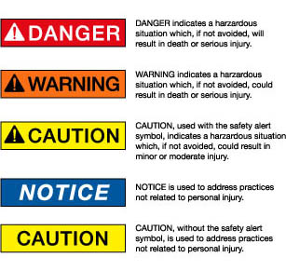
Palabras de Advertencia
Estas palabras se utilizan para alertar al lector de los peligros a la salud, los peligros físicos y ambientales y el nivel de severidad del peligro
"Peligro" y “Atención" son las dos únicas palabras empleadas
ANSI signal words
Notes:
Palabras que se muestran aquí son los utilizados por la norma ANSI Z129.1, Estándar Nacional Americano para Químicos Industriales Peligrosos - Etiquetado de precaución.
Peligro – mas dañino a la persona, debido a toxicidad o exposición, efectos mas persistentes o severos
Atención - menos dañino a la persona, debido a toxicidad o exposición, efectos temporeros
Los niveles o la exposición más bajo de peligro o suele utilizar "Precaución" o "Aviso" como la palabra de advertencia.
Estudios muestran que las personas asocian estas palabras con diferentes niveles de peligro, pero vieron pocas diferencias entre Cuidado y Advertencia

Slide 68
Pausa
Notes:
Tome un momento para contestar cualquier pregunta relacionada al material discutido hasta el momento. Haga un repaso rápido en el pizarrón.

Slide 69

GHS - Indicaciones de Peligro
… En la etiqueta

Slide 70
Indicación de peligro
Las etiquetas de SGA deben incluir la información apropiada sobre precauciones y peligros
Una indicación de peligro es una frase asignada a una clase de peligro que describe la naturaleza del mismo y el nivel de severidad
  “Altamente inflamable” “Explosivo Inestable” “Toxico si es inhalado”.
Hay tres tipos: Físico, a la salud y al ambiente
Notes:
Las indicaciones de peligro tienen códigos asociados a ellos. OSHA no ha adoptado los códigos, pero se ha identificado las indicaciones correspondiente a cada clase de peligro. Por favor, consulte el Apéndice C de la regla propuesta para obtener más información.

Slide 71
Información de precaución
Las frases indican las medidas recomendadas para minimizar o prevenir los efectos resultantes de la exposición, almacenado o manejo inadecuado de un producto peligroso.
Las Indicaciones de precaución incluyen medidas para modo de almacenaje, manejo, respuesta y disposición
El Apéndice C Propuesto, contiene entre otra información, indicaciones recomendadas para cada nivel de peligro por cada clase de peligro
Notes:
Tome un momento para mostrar un ejemplo de apéndice C y mostrar la información aquí dada
El documento de SGA incluye indicaciones de precaución que se pueden utilizar. La intención es armonizar las indicaciones de precaución en el futuro. Al igual que con los peligros, las indicaciones de precaución, tienen códigos que no será adoptados por OSHA.

Slide 72
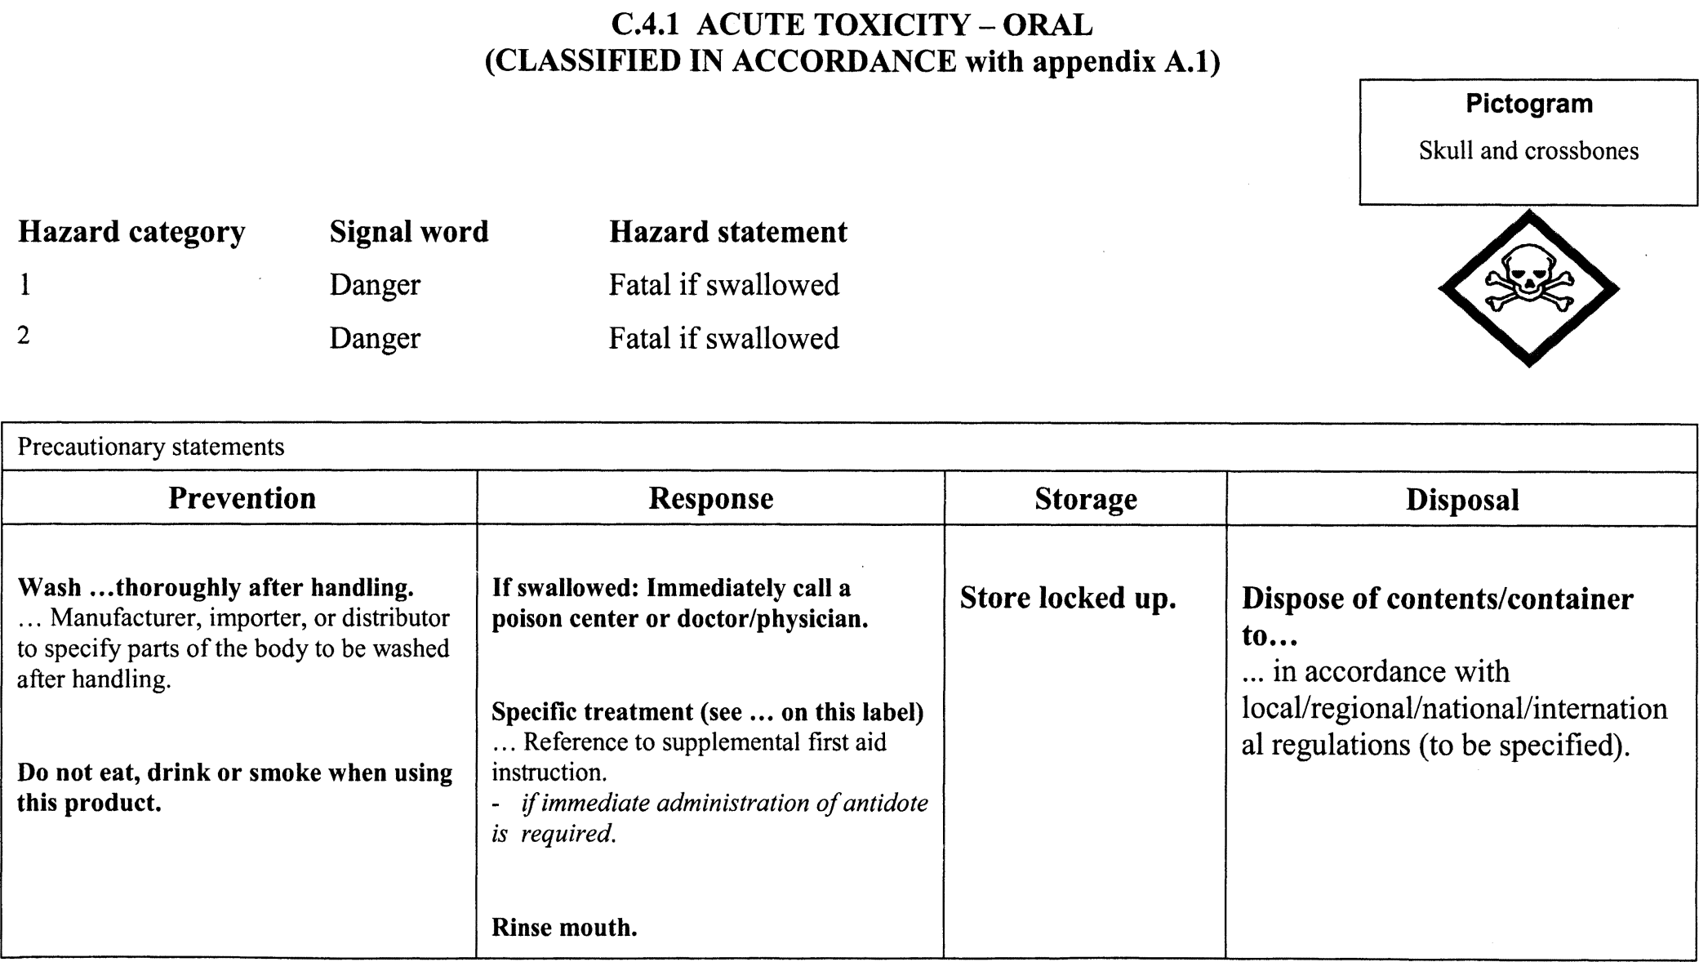
Apéndice C

Slide 73
Precedencia
Cuando un producto químico está clasificado para una serie de peligros, y las indicaciones de precaución son similares, se incluirá en la etiqueta el más riguroso (esto se aplica principalmente a las medidas preventivas).
Un orden de prioridad puede ser impuesto por parte del manufacturero, importador o entidad responsable en situaciones donde las indicaciones estén relacionadas a “Respuesta".
Notes:
Para reducir la variación de la información no-estandarizada, información complementaria en la etiqueta se limita a cuando esta proporciona más detalles y no contradice ni pone en duda la validez de la información sobre los peligros estandarizados, o cuando se proporciona información acerca de los peligros no-clasificados.
Sin embargo, OSHA recomienda la colocación de medidas de precaución en la sección de información complementaria para los peligros no-clasificados.

Slide 74

GHS – Herramientas de comunicación de peligro:
Ficha de Datos de seguridad (FDS)
De MSDS a FDS

Slide 75
Rol de los FDS en el SGA
Uso primordial de las FDS: El lugar de trabajo
Empleadores y trabajadores las utilizan como fuente de información acerca de los peligros de un material químico (sustancia o mezcla) y obtener consejos sobre las precauciones de seguridad
La información de las FDS puede ser usada por los que están involucrados en la transportación de materiales químicos peligrosos y en respuestas a emergencias
Notes:
Esta información permite que la empresa desarrolle un programa activo de medidas de protección a los trabajadores, incluyendo el adiestramiento específico al lugar de trabajo.

Slide 76
¿Cuando se requieren los FDS?
Los FDS deben ser producidos para todas los (químicos) sustancias y mezclas que cumplan los criterios armonizados para los peligros a la salud, peligros físicos y ambientales, bajo el SGA y ...
Para todas las mezclas que contienen sustancias que cumplen los criterios de:
  Agentes cancerígenos
  Tóxico para la reproducción o
  TOST en concentraciones que exceden los límites de corte especifico a los criterios para las mezclas.

Slide 77
Contenido de la Ficha de Datos de Seguridad
1. Identificación
2. Identificación de Peligros
3. Composición / información sobre los ingredientes
4. Medidas de Primeros auxilios
5. Medidas para combatir incendios
6. Medidas contra derrames accidentales
7. Manejo y almacenamiento
8. Control de exposición / protección personal
9. Propiedades físicas y químicas
10. Estabilidad y reactividad
11. Información toxicológica
12. Información ecológica
13. Consideraciones sobre la eliminación
14. Información relativa al transporte
15. Información sobre normativas
16. Otra información
OSHA esta proponiendo que las secciones 1 a la 11 y 16 sean obligatorias
No jurisdicción
de OSHA

Slide 78

Sistema Globalmente Armonizado (SGA)
Ejercicios

Slide 79
Ejercicios de Pictogramas
Determina el tipo de peligro basado en los pictogramas a continuación:
Notes:
Divida a los participantes en pequeños grupos. Proporcione a los grupos con la información de referencia. Tiene 10 minutos para hacer ejercicio y discusión
Salud - Carcinógeno; múgatenos, toxicidad reproductiva, sensibilizador respiratorio; toxicidad en órganos, toxicidad por aspiración
Calavera - toxicidad aguda
Exclamación - Irritante, sensibilizador de la piel, la toxicidad aguda (nocivo), efectos narcóticos, tracto respiratorio, peligrosos para Capa de Ozono
Se identifican diferentes peligro con estos pictogramas

Slide 80
Ejercicio de Pictogramas
Determine que pictograma debe ser usado para los siguientes químicos basados en la información suministrada.
Material extremadamente tóxico para los humanos
Mantenga alejado de llamas y chispas
Corrosivo al Metal
Notes:
80
Calavera - tóxicos
Llama - inflamable
corrosión

Slide 81
Ejercicios de peligro
Determine el tipo de indicación de precaución (prevención, respuesta, almacenaje, disposición) de este material, según la información provista:
Utilice guantes con aislación para frio
Disponga del contenido de acuerdo a la regulación local
Si ocurre exposición: llame al centro de envenenamiento o a un medico
Almacene bajo llave
Notes:
81
Use guantes con aislamiento para frío - manejo
Disponga del contenido de acuerdo a la regulación local - respuesta
Si ocurre exposición: llame al centro de envenenamiento o a un médico - respuesta
Almacene bajo llave. - almacenamiento

Slide 82
Ejercicios de Etiquetas
Con la información proporcionada en el apéndice C complete los siguientes elementos en la etiqueta
  Pictograma
  Palabras de advertencia
  Indicaciones de peligro
  Indicaciones de precaución
Notes:
Divida a los participantes en pequeños grupos y provea el apéndice C. Indique el nombre También proporcionan la información de Seguridad de los materiales seleccionados. Use 15 minutos para hacer ejercicio y discusión.
Divida a los participantes en pequeños grupos y provea el Apéndice C. Indique el nombre y la clasificación de los peligros (salud física /) para el material químico seleccionado. Instruya a los participantes a completar la plantilla de la etiqueta.
FDS para los siguientes productos químicos están disponibles
El sector manufacturero - pesticidas como Aldrin, el malatión (tóxicos), los solventes como el tolueno, xileno, (inflamable)
Sectores de servicios - disolventes como el aguarrás, acetona (tóxicos, inflamables), formaldehído (tóxicos), PCB, cera de piso (irritantes), productos de limpieza tales como Clorox, Lysol (corrosivos),
Los participantes deberán identificar correctamente en el Apéndice C la información de referencia para la categoría de peligro correspondiente. Permita 15 minutos para hacer ejercicio y discusión.

Slide 83
Ejercicio de Hoja de Datos
Usando la Hoja de los Datos de Seguridad, identifique en qué sección de se pueden encontrar la siguiente información:
  Efectos a la salud en caso de exposición
  Inflamabilidad de los materiales
  Precauciones para el almacenamiento
  La toxicidad del material
  Identidad del material
Notes:
Sección 4 - Primeros auxilios complementado con la sección 2
Sección 9 - Propiedades físicas y químicas
Sección 7 - Almacenamiento y manejo
Sección 11 - Información Toxicológica
Sección 1 - Identificación

Slide 84

Cambios Propuestos para HCS
Lo viejo vs lo nuevo….

Slide 85
Regla actual
Regla actual de HAZCOM
(a) Propósito
(b) Alcance y aplicación
(c) Definiciones
(d) Determinación de Peligro
(e) Programa Escrito de Comunicación de Peligros
f) Etiquetas y Otras Formas de Advertencia
(g) Hojas de Seguridad
(h) Información al empleado y la capacitación
(i) Secretos comerciales
(j) Fechas de vigencia
Apéndices A - E

Slide 86
Regla actual
Apéndices
Apéndice A (obligatorio) – Definición de los peligros a la salud
Apéndice B (obligatorio) - Determinación de peligro
Apéndice C (de asesoramiento) - Fuentes de información [eliminado 1996]
Apéndice D (obligatorio) – definición de información propietaria
Apéndice E (de asesoramiento) - Cumplimiento de las directrices

Slide 87
Organización de la Nueva Regla
(a) Propósito
(b) Alcance y aplicación
(c) Definiciones
(d) Clasificación de peligro
(e) Programa Escrito de Comunicación de peligros
(f) Etiquetas y Otras Formas de Advertencia
(g) Hoja de datos de seguridad
(h) Información al empleado y la capacitación
(i) Secretos comerciales
(j) Fechas de vigencia
Apéndices A - F

Slide 88
… nueva regla
Apéndices
Apéndice A (obligatorio) – Criterios para los peligros a la salud
Apéndice B (obligatorio) - Criterios de peligros físicos
Apéndice C (obligatorio) - Localización de los elementos de etiquetado
Apéndice D (obligatorio) - Fichas de Datos de Seguridad
Apéndice F (no obligatorio) - Guía para la Clasificación de Peligros Re: Carcinógeno
Apéndice E (obligatorio) - Definición de “secreto de negocios”

Slide 89
Cambios Propuestos
El marco básico no va a cambiar
  El alcance y la aplicación básicamente no han cambiado
  Un mínimo de cambios a los requisitos del programa escrito, los adiestramientos a los trabajadores, y las disposiciones de secretos de negocio
El cambio es de estándar orientado a la ejecución a estándar especifico con criterios estandarizados.
Notes:
El alcance y la aplicación no van a cambiar, ya que todas las actuales excepciones se aplicarán, y no re requieren pruebas de ensayo adicionales
El cambio consiste de cambiar de un estándar orientado a la ejecución a ser un estándar especifico y afectando principalmente
La clasificaciones de peligro
Incluye un enfoque detallado y específico para la etapa de clasificación de peligros proporcionando clases definidas por cada peligro
Introduce en los criterios el concepto de severidad en la respuesta
La mayoría de estas clases de peligro también se subdivide en "categorías de peligro" para reflejar el grado de severidad de los efectos
El formato de las etiquetas y
El formato de las Fichas de Datos de Seguridad

Slide 90
Sección de Comparación
¿Dónde están los cambios?

Slide 91
Propósito
(a) Propósito
  La modificación principal de este párrafo es afirmar positivamente que parte del propósito es armonizar con exigencias internacionales.
  La palabra evaluación se ha sustituido con clasificación para ser consistentes con SGA

Slide 92
Alcance y Aplicación
(b) Alcance y aplicación
  No hay cambios sustanciales propuestos, solo se cambiaron los términos para estar acorde con SGA
    La evaluación de los peligros ha sido cambiada a clasificación de peligros
    Uso de la palabra clasificar, en lugar de evaluar
    MSDS fue cambiado a Ficha de Datos de Seguridad
  Eliminación del Apéndice E como referencia

Slide 93
Definiciones
(c) Definiciones
  OSHA cambio varias definiciones así como la forma de utilizar los términos, para ser consistentes con SGA.
  Los términos removidos de esta sección son en términos generales, primordialmente relevantes para el proceso de clasificación de peligros definidos en el Apéndice A ( Peligros a la salud) y B (Peligros Físicos)
Notes:
Añade las siguientes definiciones: Clasificación, Categoría y Clase de peligro, Indicación de peligro, Elementos de la etiqueta, Pictogramas, Indicación de precaución, Identificación de producto, Fichas de datos de seguridad, Palabras de advertencia, Sustancias y Peligros no clasificados.
Eliminado las siguientes definiciones: Líquido combustible, Gas comprimido, Explosivos, Inflamables, Punto de Inflamación, Advertencia de peligro, Identidad de producto, Ficha de seguridad, Peróxido orgánico, Oxidante, pirofórico, Inestable (reactivo), y Reaccionan con el agua.
Revisó las definiciones siguientes: Químico, Nombre químico, Químicos peligrosos, Peligro para la salud, Etiqueta, Mezcla, y Peligro físico.

Slide 94
Definición: Peligro a la salud
Se asigna el Apéndice A de la regla propuesta a los Peligros a la salud
El apéndice A comienza con una introducción que incluye información relacionada a los Principios de clasificación del SGA Capitulo 1
Se discuten definiciones y criterios específicos de clasificación del SGA Capitulo 3
Notes:
Las definiciones han sido modificadas o adoptadas para ser coherentes con SGA

Slide 95
Definición de Peligro Físico
Se asigna el Apéndice B de las regla propuesta a los peligros físicos
El apéndice B comienza con una introducción que incluye los Principios de la clasificación del SGA capitulo 2
Se adoptan las definiciones y criterios específicos de clasificación para ser consistentes con SGA

Slide 96

GHS- Clasificación de peligro
Como determinar el peligro …

Slide 97
Cambios Propuestos
(d) Clasificación del peligro
  Los Apéndices A y B cubren ampliamente los criterios de los peligros a la salud y físicos, respectivamente.
  OSHA incluye las disposiciones generales para la clasificación de peligro en el párrafo (d) de la regla revisada y añade apéndices que tratan los criterios para cada efecto físico o de salud.
  El criterio de clasificación contenido en la propuesta HCS es neutral al método de prueba. Es decir, la persona que clasifica el material químico (sustancia o mezcla) deberá utilizar los datos disponibles y no se requieren pruebas adicionales para clasificarla.
Notes:
SGA tiene criterios específicos para cada uno de los peligros a la salud y físicos, además de instrucciones detalladas para la evaluación de peligros y para determinar si una mezcla de químicos esta cubierta.

Slide 98
Indicación de peligro
Información de peligro contenida en el Apéndice C de la regla propuesta para cada clase de peligro:
    Pictograma
    Palabra de advertencia
    Indicación propuesta de peligro
      De salud o físico
    Los tipos de indicación de precaución propuestos
      Prevención, Respuesta, Almacenaje y Disposición
Notes:
Los fabricantes de productos químicos y los importadores deben clasificar cada producto químico que producen o importan.
OSHA propuso añadir una clase de peligro suplementario llamado: peligro no clasificado. Incluye cualquier otra situación de peligro que no se haya clasificado; como los polvos combustibles y el peligro de asfixia

Slide 99
Indicación de peligro
El texto de todas las indicaciones de peligro deben aparecer en la etiqueta salvo que se identifique lo contrario.
Las indicaciones de peligro pueden ser combinadas según sea apropiado para reducir la información de la etiqueta y mejorar la legibilidad, siempre y cuando todos los peligros se informen según sea necesario
Notes:
La información en itálico se incluirá como parte de la indicación de peligro, según provista.
Por ejemplo: "hace daño a los órganos (indíquense todos los órganos afectados) tras exposiciones prolongadas o repetidas (indíquese la vía de exposición si ninguna otra vía puede provocar el peligro)".
["Causa daño a hígado y el páncreas a través de una exposición prolongada o repetida por inhalación o ingestión]
Cuando una barra oblicua [/] aparece en el texto de la indicación de precaución, lo que indica es que la selección fue hecha entre frases separadas
Por ejemplo, “Mantenga alejado de calor, chispas, llamas abiertas, superficies calientes”
[ “Mantenga alejado de superficies calientes”]
Cuando tres puntos suspensivos [...] aparecen en el texto de indicación de precaución, indican que no todas las condiciones aplicables se mencionaron
Por ejemplo, en "Utilizar un material eléctrico / de ventilación / iluminación / ... / el equipo", el uso de "..." indica que otro equipo tenga que ser especificado por el fabricante, importador o persona responsable.
Cuando el texto en itálico se utiliza en una indicación de precaución, esto indica condiciones específicas aplicables a la utilización de las indicaciones de precaución
Por ejemplo, "Use equipo eléctrico / iluminación / ... / equipo" sólo es necesario para sólidos inflamables "si las nubes de polvo puede ocurrir“.
El texto en itálico está destinado a ser una nota explicativa condicional y no está destinado a aparecer en la etiqueta .

Slide 100
Indicaciones de Seguridad
Donde los manufactureros, importadores o distribuidores eligen añadir información suplementaria en la etiqueta, la colocación de información adicional no deberá interferir con la información requerida por esta sección.
Notes:
Cuando un ingrediente de toxicidad aguda desconocida se utiliza en una mezcla a una concentración > 1%, se requiere en la etiqueta la siguiente indicación: x por ciento de la mezcla se compone de ingrediente (s) de toxicidad desconocida

Slide 101
Etiquetas propuestas, Hoja de datos de seguridad y Adiestramiento
Elementos del programa escrito …

Slide 102
Cambios Propuestos
(e) Programa Escrito de Comunicación de Peligro
El SGA no tiene disposiciones relativas a los programas de comunicación de peligros, por lo que este párrafo es esencialmente el mismo que en el actual HCS. No se realizaron cambios sustanciales (sólo en la terminología) en este párrafo de la HCS.
  Los elementos claves de este programa son etiquetas, fichas de datos de seguridad y adiestramiento a empleados

Slide 103

Cambios Propuestos
(f) Etiquetas y otras formas de advertencia
  Bajo este párrafo los manufactureros y los importadores de materiales químicos deben proveer una etiqueta que incluya de forma armonizada palabras de advertencia, pictogramas e indicaciones de peligro y de precaución para cada clase y categoría de peligro.
  En adición se deben proveer las indicaciones de precaución, la identificación del producto y la información del suplidor

Slide 104
Cambios Propuestos
(f) Etiquetas y otras formas de avisos
  El nuevo Apéndice C obligatorio indica que información especifica se debe proveer para cada clase y categoría de peligro una vez el químico es clasificado
  OSHA requiere el uso de pictogramas, palabras especificas de advertencia, indicaciones de peligro y de precaución según disposiciones del SGA
Notes:
Estos requisitos propuestos son significativamente diferentes de los existentes en HCS, que permite a fabricantes de productos químicos utilizar un idioma apropiado para transmitir los peligros.
El HCS vigente no requiere el uso de pictogramas, palabras específicas de advertencia, o indicaciones de precaución. El enfoque de regla propuesta mejorará los aspectos de comunicación de la etiqueta y facilitara el cumplimiento al proporcionar la información específica a ser incluida en la clasificación de peligros.
El GHS utiliza nueve pictogramas para comunicar peligros a la salud, físicos, y ambientales. El HCS propuesto adopta ocho de estos pictogramas, siendo la excepción el pictograma del medio ambiente, ya que los peligros ambientales no están dentro de la jurisdicción de OSHA.

Slide 105

Preparando la etiqueta
10 Clasificaciones de Peligros a la Salud Apéndice A
16 Clasificaciones de Peligros Físicos Apéndice B
Designar la categoría de peligro
Determinar los elementos de la etiqueta
Pictograma –Palabra de advertencia - Indicaciones de peligro y de precaución
Una vez un químico es clasificado, quien prepara la etiqueta puede obtener información armonizada relevante en el Apéndice C

Slide 106
Notes:
106

Slide 107
Ejemplo de etiquetado
Ejemplo de Etiqueta recipiente interior (por ejemplo, una botella dentro de una caja de envío)
ToxiFlam (Contiene: XYZ)
¡Peligro! Tóxico si se ingiere, Líquido y vapor inflamables
No comer, beber o usar tabaco cuando se utiliza este producto. Lávese bien las manos después de manipular. Mantenga el recipiente bien cerrado. Mantener alejado del calor / chispas / llamas al descubierto. No fumar. Use guantes y protección para los ojos / la cara. Conecte a tierra los contenedores y el equipo de recibo de material . Use aparatos eléctricos a prueba de explosión. Tome medidas de precaución contra descargas estáticas. Utilice sólo herramientas que no produzcan chispas. Conservar en lugar fresco / bien ventilado.
EN CASO DE INGESTIÓN: Llame inmediatamente a un centro de toxicología o a un médico. Enjuagar la boca. En caso de incendio, use rocío de agua, polvo químico seco, CO2, o espuma de "alcohol".
Ver Hoja de Datos de Seguridad para más información acerca del uso seguro de este producto.
Mi Compañía, Mi Calle, Mi Ciudad, NJ 00000, Tel.: 444 999 9999

Slide 108
Cambios Propuestos
(g) FDS…
  El Apéndice D propuesto incluye los cambios del formato, 16 secciones, con información especifica contenida en cada sección. Secciones 1 a la 11 y la sección 16 son obligatorias
  Sección 1 Identificación: Los requisitos en esta sección no son nuevos con excepción de dos cosas. Son nuevos el formato y los requisitos para identificar las recomendaciones y restricciones en el uso de químicos
Notes:
Este formato es el mismo que el estándar ANSI en las fichas de seguridad, el cual es familiar para los empleadores EE.UU..
La HCS actual requiere información similar, pero permite que cualquier formato sea utilizado. Un enfoque uniforme a mejorar la eficacia de la hoja de datos de seguridad, así como facilitar a los empleadores a cumplir

Slide 109
Cambios Propuestos
(g) FDS…
  Sección 2. Identificación de peligro : Los empleadores deben identificar los peligros por medio de la clasificación de peligro y debe clasificar el producto químico peligroso de acuerdo a las condiciones provistas en los apéndices propuestos A y B
  Se requerirá un FDS separado para cada mezcla en lugar de uno para cada componente en la mezcla.
  Ahora son requeridos pictogramas, indicaciones estandarizadas de seguridad, palabras de advertencia y las indicaciones de precaución

Slide 110

Cambios Propuestos
(g) FDS…
  Sección 3. Composición / información sobre los componentes.
    No hay requisitos nuevos que no sea el formato y el requisito de que se requerirá un FDS particular para cada mezcla en lugar de uno para cada producto químico que forme parte de la mezcla
  Sección 10. Estabilidad y reactividad.
    La información sobre las condiciones para evitar la descomposición en productos peligrosos es nueva para HCS, pero ya se ha requerido en el estándar ANSI Z400.1

Slide 111
Cambios Propuestos
(g) FDS…
  Secciones que no contienen nuevos requisitos solo formato
  Sección 4. Medidas de primeros auxilios.
  Sección 5. Medidas para combatir incendios.
  Sección 6. Medidas contra derrames accidentales.
  Sección 7. Manejo y almacenamiento.
  Sección 8. Controles de exposición / Medidas contra derrames accidentales.
  Sección 9. Propiedades físicas y químicas.
  Sección 11. Información toxicológica
  Sección 16. Otra información

Slide 112
Cambios Propuestos
(g) FDS…
  Para que los FDS sean compatibles con SGA, se proporcionan los requisitos de estas secciones, pero el cumplimiento se encuentra fuera de la jurisdicción de OSHA.
  Sección 12. Información ecológica
  Sección 13. Consideraciones sobre la disposición
  Sección 14. Información sobre el transporte
  Sección 15 Información regulatoria
  Estas son todas las secciones no obligatorias.
Notes:
Sección 15. Información reglamentaria (no obligatorio).
Para ser compatible con SGA se proporcionan los requisitos de esta sección, pero su cumplimiento esta fuera de la jurisdicción de OSHA. Sin embargo, OSHA ha pedido comentarios sobre si se debe requerir referencia en esta sección, de las normas de OSHA que rigen el uso del producto en el lugar de trabajo.

Slide 113
Cambios Propuestos
Información y adiestramiento al empleado
  Indica que se debe discutir en el adiestramiento el formato de la nueva etiqueta, formato de las Fichas de Datos de seguridad, y la presentación de la información
  Se requerirá que todos los empleados tengan adiestramiento adicional para asegurar que los empleados estén familiarizados con las etiquetas y las Fichas de Datos de seguridad estandarizadas.
  Otros requisitos de adiestramiento no cambian
Notes:
La capacitación discute los detalles del programa de HCS proporcionado por el empleador incluyendo la explicación de las etiquetas de los contenedores recibidos en el lugar de trabajo y el sistema de etiquetado utilizado por el empleador; el FDS incluyendo la información del pedido y la forma en que los empleados puedan obtener y utilizar información sobre peligros.

Slide 114
Cambios Propuestos
(i) Secretos de negocios
  Los cambios propuestos incluyen pocos cambios a la regla existente
  El SGA requiere que en los FDS se indique el porciento de composición de las mezclas. La regla adopta esta medida pero permite al manufacturero que reclame sus secretos de negocio siempre y cuando se proteja la seguridad del empleado y se mantengan las disposiciones de confidencialidad

Slide 115
Cambios Propuestos
(j) Fecha de efectividad
  OSHA propone que todas las disposiciones revisadas en la propuesta de HCS entren en vigor en tres años.
  Se requiere que los adiestramiento se den dentro de los dos años luego de la fecha de efectividad (al completar la regla final) para que los empleados y empleadores puedan reconocer y entender las nuevas etiquetas y las Fichas de Datos de seguridad que reciban

Slide 116
Enfoque a otros estándares
Hay muchas otras normas de OSHA que contienen criterios relativos a la definición de los peligros, así como otras disposiciones que se basan en los criterios de peligro
OSHA llevó a cabo un examen exhaustivo de sus reglas para identificar cuales había que cambiar
OSHA ha propuesto modificaciones a todos los estándares que determine necesario para ser consistentes con el SGA

Slide 117
Otros Estándares de OSHA
1926.152 Líquidos Inflamables y Combustibles
Toda sustancia con un estándar especifico que contiene un enunciado general de comunicación de peligro
1910.119 Estándar Manejo Seguro de Procesos
1910.1450 Exposición Ocupacional a Sustancias Químicas en el Laboratorio
Notes:
Armoniza las definiciones de los líquidos inflamables con las definiciones del SGA
Remueve el termino de líquido combustible
Mantiene el alcance al combinar los valores de corte del punto de inflamación con las categorías del SGA
Las normas específicas afectadas para la industria general son 1910.1001, 1910.1003-1015, 1910.1017-1018, 1910.1025-29, 1910.1043-1050
Las normas específicas afectadas para la construcción son 1926.60, 1926.62, 1926.1101, 1926.1127

Slide 118

Sistema Globalmente Armonizado (SGA)
Resumen y Referencias

Slide 119
¿Por qué OSHA necesita esto?
El estándar de comunicación de peligro de OSHA tiene requisitos de ejecución para las etiquetas y Fichas de Datos de seguridad que producen inconsistencias en la comunicación de los peligros
Se prefiere un enfoque estandarizado para las etiquetas y Fichas de Datos de seguridad . La adopción de SGA atiende esta preocupación y también alineara a OSHA con los criterios de peligro de DOT (Departamento de Transportación)

Slide 120
Regla Propuesta
Bajo la norma propuesta, los requisitos de determinación de peligro no están orientados a la ejecución.
  Sección de definiciones, el Apéndice A y B contienen información para la determinación de los peligros a la salud y los físicos
La norma propuesta utiliza el concepto del SGA de "clasificación" en lugar de la determinación de efectos peligrosos.
  El apéndice C proporciona criterios de peligro para la clasificación
Notes:
OSHA propone la adopción de las clases de peligro del GHS a excepción de las siguientes categorías:
Toxicidad aguda: Categoría 5
Corrosión / irritación a la Piel: Categoría 3
Peligro de aspiración: Categoría 2
La categoría de medio ambiente no está incluido

Slide 121
Cambios propuestos
Clasificación de peligro
  Provee criterios específicos de clasificación para los peligros a la salud y físicos, y para productos químicos y mezclas
Etiquetas:
  Manufactureros de químicos e importadores deben de proveer etiquetas que incluyan la palabra armonizada de advertencia , pictogramas, las indicaciones de peligro para cada clase y categoría de peligros. Se deberá proveer además las indicaciones de precaución .

Slide 122

Modificación a las etiquetas
Pictogramas
Dos palabras de aviso
  Peligro
  Atención
Indicación de peligros
Indicaciones de Precaución
!
OSHA mantiene el enfoque en el HCS actual que permite a los empleadores a utilizar en su lugar de trabajo sistemas de etiquetado específicos, siempre que proporcionen la información requerida y se aseguren de que la información es consistente con las nuevas clasificaciones. Sin embargo el sistema de etiqueta de trabajo debe mantenerse actualizado, publicado en lugar prominente, en Inglés u otro lenguaje apropiado.
Notes:
Un pictograma consiste en un símbolo de peligro rodeado de un diamante rojo. Los pictogramas pueden parecer familiares, ya que tienen símbolos que se han tomado del sector del transporte.
Hay tres nuevos pictogramas: el signo de exclamación, para captar la atención; el árbol muerto y los peces, para los peligros ambientales y el "hombre estrella“, para los peligros para la salud.
Línea 1- pictogramas: Calavera, llama, cilindro de gas, signo de exclamación,
Línea 2- pictogramas: Peligro para la Salud, llama sobre un círculo, la corrosión, bomba explotando
Una indicación de peligro es una frase que, asignada a una clasificación y categoría que describe la naturaleza de los peligros de un producto peligroso, e incluso, cuando proceda, el grado de peligro.
Una palabra de advertencia es una palabra que se usa para indicar el nivel relativo de la gravedad del peligro y alertar al lector de un peligro potencial en la etiqueta.

Slide 123
Cambios Propuestos
Hoja de datos de Seguridad:
  Tendrá un formato especifico de 16 secciones.
  Revisiones cada 3 a 5 años
Información y adiestramientos
  La regla propuesta requerirá que los trabajadores sean adiestrados dentro de los dos años luego de la publicación de la regla final para facilitar el reconocimiento y el entendimiento de las nuevas etiquetas y las hoja de datos de seguridad
Notes:
OSHA tiene la intención de adoptar el formato FDS (ANSI modelo) donde las secciones 1 -11 y la sección 16 será obligatoria y las secciones 12 a 15 sería de carácter no obligatorio
Apéndice D - Fichas de Datos de Seguridad, proporciona los detalles de lo se incluye en cada sección
Información requerida:
- Uso recomendado del los químicos y las restricciones
- Las clasificaciones de SGA de las sustancias y mezclas, así como información regional
- Los elementos de etiquetado según SGA
- Numero CAS de los componentes peligrosos y las impurezas
Los criterios para la divulgación de componentes en el FDS también difiere entre los dos sistemas. El nivel de los componentes peligrosos se puede dar como rangos o concentraciones bajo el SGA, mientras que el HCS especifica porcentajes.

Slide 124
¿Cómo esto afecta el lugar de trabajo?
Empleadores
  Adiestramiento inicial en pictogramas, advertencias de peligro y palabra de advertencia
  Adiestramiento mínimo en el nuevo formato de FDS
  Actualización continua de los FDS. Actualizar dentro de tres meses de información nueva y significativa
Para los manufactureros
  El costo inicial asociado con la reclasificación, producir las nuevas etiquetas, los FDS y los adiestramientos

Slide 125
Beneficios de la armonización
Beneficios para los usuarios y productores de químicos, los países y organizaciones internacionales:
  Mejorar la protección a los seres humanos y el medio ambiente.
  Facilitar comercio internacional de productos químicos. .
  Reducir la duplicación de pruebas y evaluación.
  Ayudar a los países y organizaciones internacionales en el manejo adecuado de productos químicas.
Notes:
Costos
Familiarizar a la gerencia
Un solo adiestramiento a los empleados
Reclasificación de los productos químicos, la revisión de las fichas de seguridad y de las etiquetas
Beneficios
Reducir la confusión / Aumentar la comprensión de los peligros
Mejora el manejo de riesgo
Facilita el adiestramiento
Ayuda a manejar los problemas de alfabetización
Otros beneficios incluyen la facilitación del comercio internacional de productos químicos
Costos
(1) OSHA estima que el costo de la clasificación de los peligros químicos, de acuerdo con los criterios del SGA, y la revisión de las hojas de seguridad y etiquetas, para cumplir con el nuevo formato y requisitos de contenido, serán un total de $ 11 millones al año
(2) OSHA estima que el adiestramiento a los empleados para que se familiaricen con los nuevos símbolos de advertencia y el formato de las hojas de seguridad revisado tendrá un costo total de $ 44 millones al año sobre una base anualizada
(3) Aunque no es un requisito en la regla propuesta, OSHA estimo costos anualizados de $42 millones al año para manejar el conocimiento con el nuevo sistema de SGA y en la participación en actividades gerenciales relacionadas, tales como la coordinación de cambios en el programa de comunicación de peligros de una empresa, según sea necesario, para facilitar la adopción de SGA .
Beneficios
(1) El uso de un enfoque armonizado disminuirá la cantidad de tiempo que los fabricantes necesitan para producir hojas de información en los próximos años. (Ahorro anualizado de costos : un estimado de $16 millones al año.)
(2) Como resultado de la regla propuesta, el personal del sector manufacturero, cuya función de trabajo implica el uso de FDS o el movimiento de productos químicos peligrosos mejorara su productividad. (Ahorro anualizado de costos : un estimado de $569 millones al año.)
(3) Como resultado de los elementos de etiquetado estandarizado y formato consistente del FDS bajo SGA, el proveer adiestramiento a los nuevos empleados según es requerido por la OSHA HCS vigente se simplificará y se tardará menos tiempo. (Ahorro anualizado de costo : no estimado .)
( 4) Para las empresas que realizan, o están considerando participar en el comercio internacional, un sistema armonizado de clasificación y etiquetado de peligro les reducirá la cantidad de tiempo necesario para preparar las etiquetas y las fichas de seguridad de otros países y en general aumentara las oportunidades comerciales. (Beneficios anualizados del comercio internacional: No estimado)

Slide 126
Reglamentación de OSHA
OSHA publicó la regla propuesta en el Registro Federal el 26 de marzo, 2012
Las empresas tendrán:
hasta Dic.1, 2013 para implementar los requisitos de capacitación y Junio 1, 2016 para el programa escrito
Fabricantes hasta Junio 1 , 2015 para entrar en cumplimiento y los proveedores, distribuidores hasta Dic. 1, 2015
Planes estatales aprobados por
6 meses desde la regla final para adoptar disposiciones

Slide 127
Información Adicional
Pagina de internet de OSHA en GHS
  http://www.osha.gov/dsg/hazcom/global.html
Pagina de internet de Organización de Naciones Unidas
  http://www.unece.org/trans/danger/publi/ghs/ghs_welcome_e.html

Slide 128

HAZCOM- GHS
?

Slide 129
Ejercicio de Pictogramas
!

